Slide 1
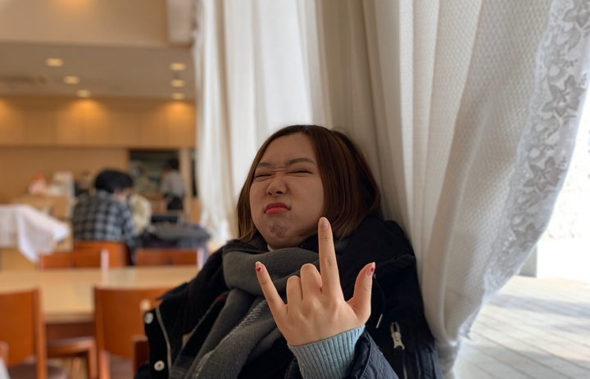
정은이네 약국
중간 발표
안지수
오예원
이정은
정병현
한종욱

Slide 2
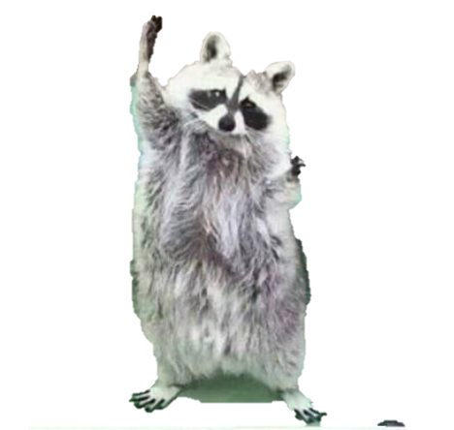
∨ 크롤링을 통한 데이터 획득 ( Python 이용 )
∨ Nodejs, Koa를 이용한 API 구축 ( Java Script 이용 )
∨ MongoDB로의 저장 및 연결 ( Python 이용 )
∨ 코틀린을 이용한 android 개발
1주차 완료
2주차 완료

Slide 3
! 감 사 합 니 다 !

